Slide 1
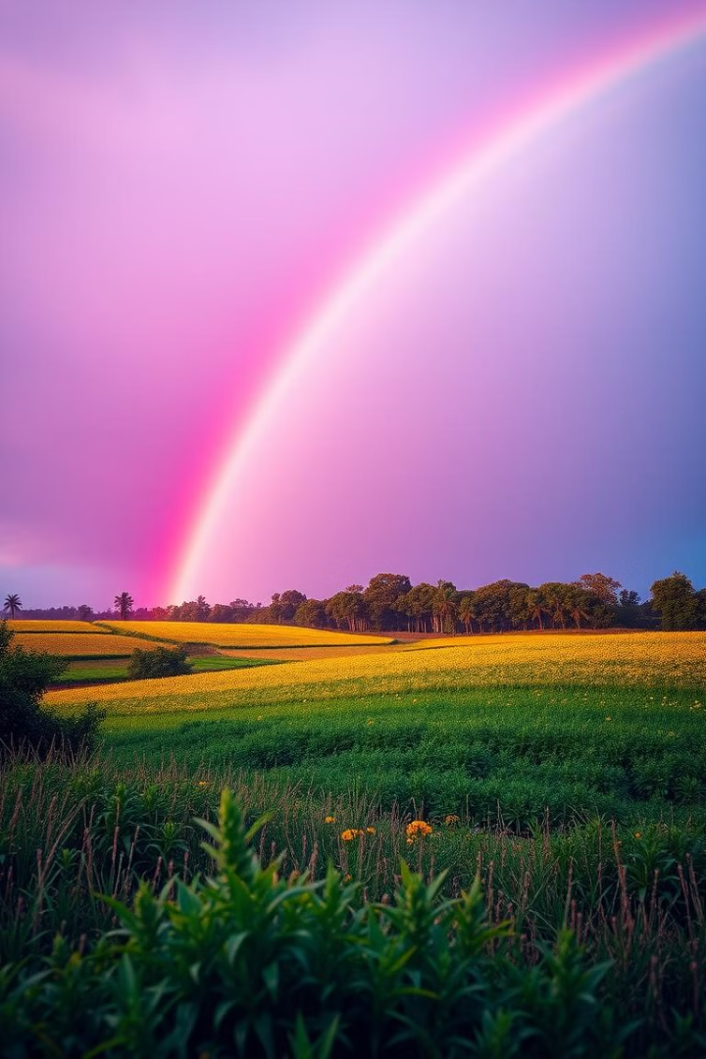

Khám Phá Cầu Vồng
Chào mừng các bạn nhỏ đến với buổi học thú vị về cầu vồng! Hôm nay, chúng ta sẽ cùng nhau khám phá những điều kỳ diệu và sắc màu rực rỡ của cầu vồng sau cơn mưa.
by Tâm Thanh

Slide 2




Mục Tiêu Bài Học
Kiến thức
Kỹ năng
Nhận biết hình ảnh cầu vồng và các màu sắc cơ bản: đỏ, cam, vàng, lục, lam, chàm, tím.
Lặp lại và mô tả các màu sắc trong cầu vồng, phát triển kỹ năng ngôn ngữ.
Thái độ
Hứng thú và yêu thích khám phá màu sắc tự nhiên qua việc quan sát cầu vồng.
Bài học hôm nay sẽ giúp các con không chỉ nhận biết cầu vồng mà còn yêu thích thế giới màu sắc xung quanh mình.

Slide 3
Giới Thiệu Cầu Vồng
Hình ảnh cầu vồng
Các màu sắc
Cầu vồng là một hiện tượng quang học kỳ diệu xuất hiện sau cơn mưa, khi ánh sáng mặt trời chiếu qua các giọt nước.
Cầu vồng có 7 màu sắc chính: đỏ, cam, vàng, lục, lam, chàm, tím. Các màu sắc này luôn xuất hiện theo một thứ tự nhất định.
Cầu vồng có hình dạng như một chiếc cung với nhiều màu sắc khác nhau.
Chúng ta cùng nhau khám phá vẻ đẹp của cầu vồng và tìm hiểu về các màu sắc tạo nên nó nhé!

Slide 4
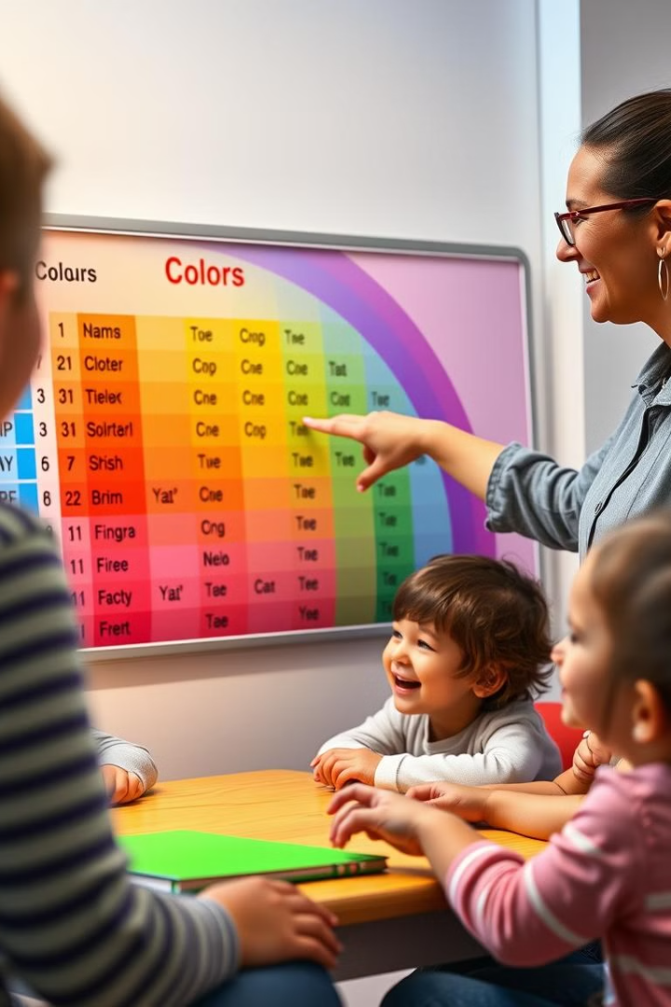




Hoạt Động 1: Nhận Diện Màu Sắc
Màu đỏ
Màu cam
Màu vàng
Màu lục
Cô giáo sẽ chỉ vào hình ảnh cầu vồng và gọi tên từng màu. Các con hãy lặp lại theo cô nhé! Chúng ta sẽ cùng nhau nhận diện màu đỏ, màu cam, màu vàng và màu lục.

Slide 5
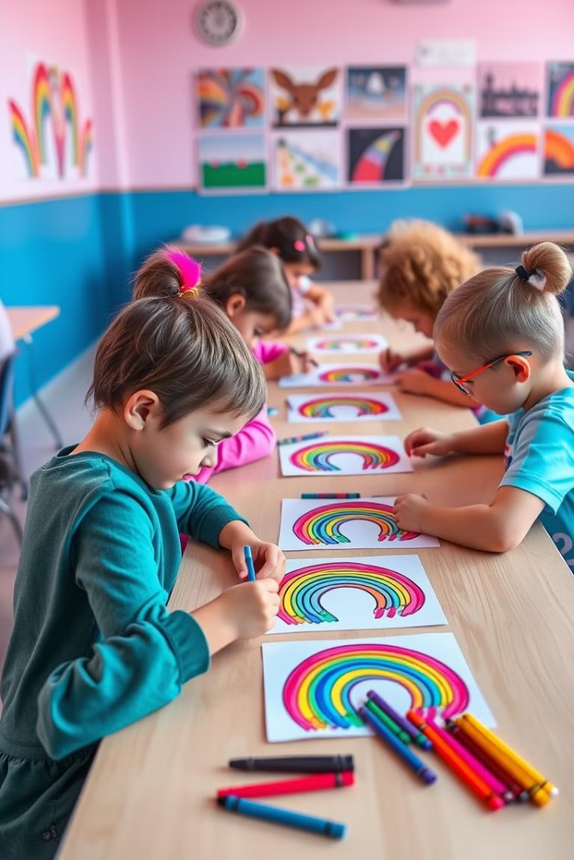



Hoạt Động 2: Tô Màu Cầu Vồng
Chuẩn bị
Giấy vẽ và bút màu các loại.
Thực hiện
Tô màu cầu vồng theo thứ tự các màu đã học.
Ghi nhớ
Gọi tên màu sắc khi tô.
Bây giờ, các con hãy thể hiện sự sáng tạo của mình bằng cách tô màu cho bức tranh cầu vồng thật đẹp nhé! Đừng quên gọi tên các màu khi tô đấy.

Slide 6
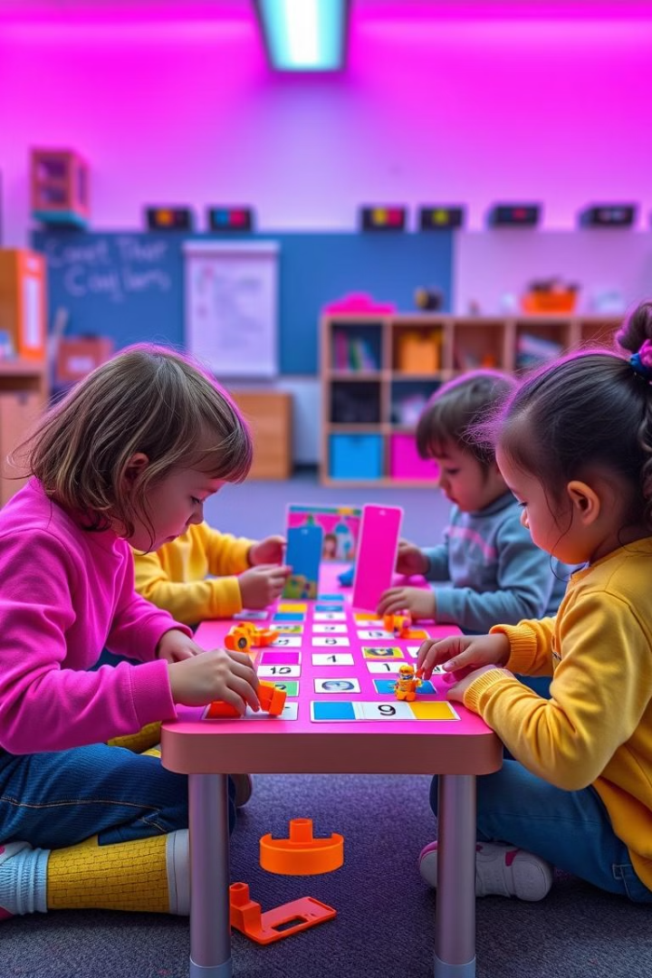
Hoạt Động 3: Trò Chơi Nhận Diện
Tìm đồ vật
So sánh
Tìm các đồ vật trong lớp có màu sắc giống với màu trong cầu vồng.
So sánh màu sắc của đồ vật với màu sắc trên hình ảnh cầu vồng.
Gọi tên
Gọi tên màu sắc của đồ vật tìm được.
Chúng ta sẽ cùng chơi trò chơi “Nhận diện màu sắc”. Cô sẽ đưa ra các vật dụng có màu sắc khác nhau và các con hãy tìm ra màu nào giống với màu trong cầu vồng nhé!

Slide 7







Tổng Kết Bài Học
1
Tím
2
Chàm
3
Lam
4
Lục
5
Vàng
6
Cam
7
Đỏ
Hôm nay, chúng ta đã cùng nhau khám phá cầu vồng và nhận biết các màu sắc của nó. Các con đã học được những màu gì nào? Hãy cùng nhau nhắc lại nhé!

Slide 8

Lời Khen
Cô giáo khen ngợi và động viên trẻ vì đã tham gia tốt vào các hoạt động. Các con rất giỏi và đáng yêu!
Cô hy vọng rằng, sau buổi học này, các con sẽ luôn yêu thích và khám phá thế giới màu sắc xung quanh mình. Hẹn gặp lại các con trong những buổi học sau!

